Slide 1
中間報告
Facebook 連携システム
矢吹研究室Cチーム

Slide 2
ユーザ : 下田 篤
シニアマネージャ : 矢吹 太朗
プロジェクトメンバ :
PM 1142123 渡邊 雄大
1142032 小野寺 航己
1142078 土井 貴司

Slide 3
目次
１．開発システムの概要
1.1 背景
1.2 システム開発の目的
1.3 システムの概要
1.4 システムの機能
２．プロジェクトマネジメント計画の概要
2.1 プロジェクト目的
2.2 プロジェクト目標
2.3 体制表
2.4 ガントチャート
2.5 リスク・ブレークダウン・ストラクチャー
2.6 リスク

Slide 4
１．開発システムの概要
1.1 背景
1.2 システム開発の目的
1.3 システムの概要
1.4 システムの機能

Slide 5
１．開発システムの概要
1.1 背景
下田青果店
依頼
Facebook連携
顧客管理システム

Slide 6
１．開発システムの概要
1.2 システム開発の目的
facebook 情報を参照できる
顧客管理システムの基盤の開発

Slide 7
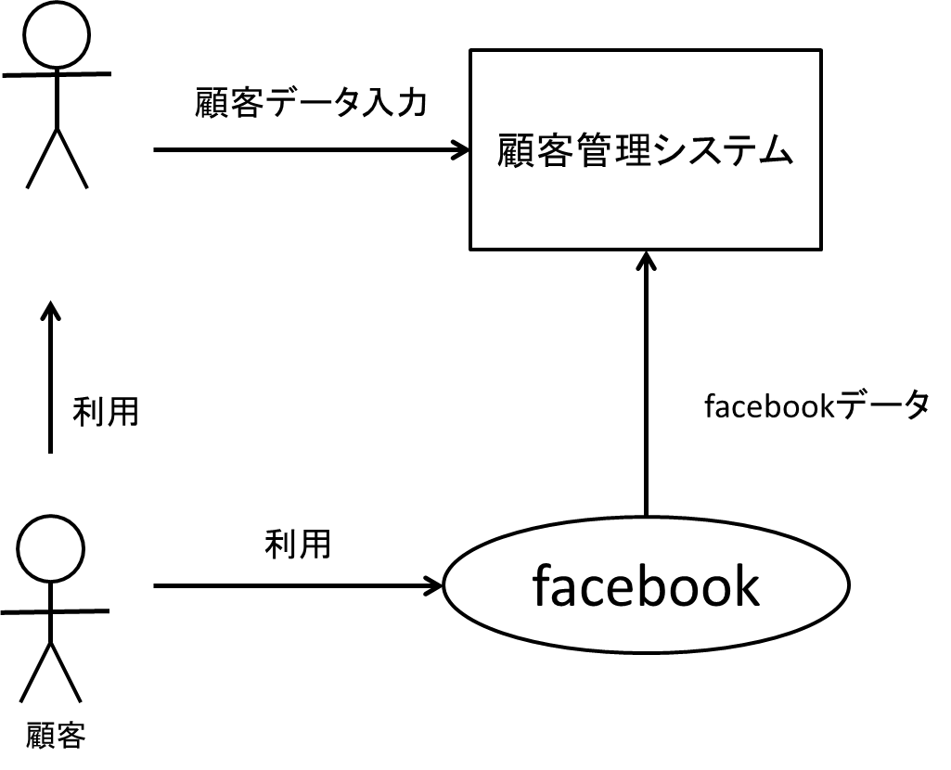
１．開発システムの概要
1.3 システムの概要

Slide 8
１．開発システムの概要
1.4 システムの機能
・ ログイン機能
・ 顧客情報
一覧表示機能
登録機能
更新機能
削除機能
・ 顧客Facebook基本データ表示機能

Slide 9
２．プロジェクトマネジメント計画の概要
2.1 プロジェクト目的
2.2 プロジェクト目標
2.3 体制表
2.4 ガントチャート
2.5 リスク・ブレークダウン・ストラクチャー
2.6 リスク

Slide 10
２．プロジェクトマネジメント計画の概要
2.1 プロジェクトの目的
業務効率の改善と
顧客のｆacebook基本データの
閲覧を行えるようにすることである

Slide 11
２，プロジェクトマネジメント計画の概要
2.2 プロジェクトの目標
品質目標
Facebook連携顧客管理システムのプロトタイプを完成させる

Slide 12
２，プロジェクトマネジメント計画の概要
2.2 プロジェクトの目標
コスト目標
想定工数である
350時間(=3人×11時間／週×10週)でプロジェクトを完了する

Slide 13
２．プロジェクトマネジメント計画の概要
2.2 プロジェクトの目標
工程内容 | 提出予定日
要件定義書 | ５月２４日
プロジェクトマネジメント計画書 | ５月３０日
中間発表資料 | ５月３１日
外部設計書 | ６月７日
コスト見積書 | ６月１４日
契約書 | ６月１４日
内部設計書 | ６月２１日
プログラム | ６月２８日
テスト計画書 | ６月２８日
テスト報告書 | ７月５日
納品書 | ７月１２日
マニュアル | ７月１２日
QCD 評価報告書 | ７月１２日
マネジメント レポート | ７月１２日
最終発表資料 | ７月１９日
納期目標

Slide 14
２．プロジェクトマネジメント計画の概要
2.3 体制表
下田
矢吹
渡邊
土井
小野寺
（ユーザ）
（シニアマネージャ）
社内
プロジェクト内
（プロジェクトマネジャ）
（プロジェクトマネジャ）
（プロジェクトマネジャ）

Slide 15
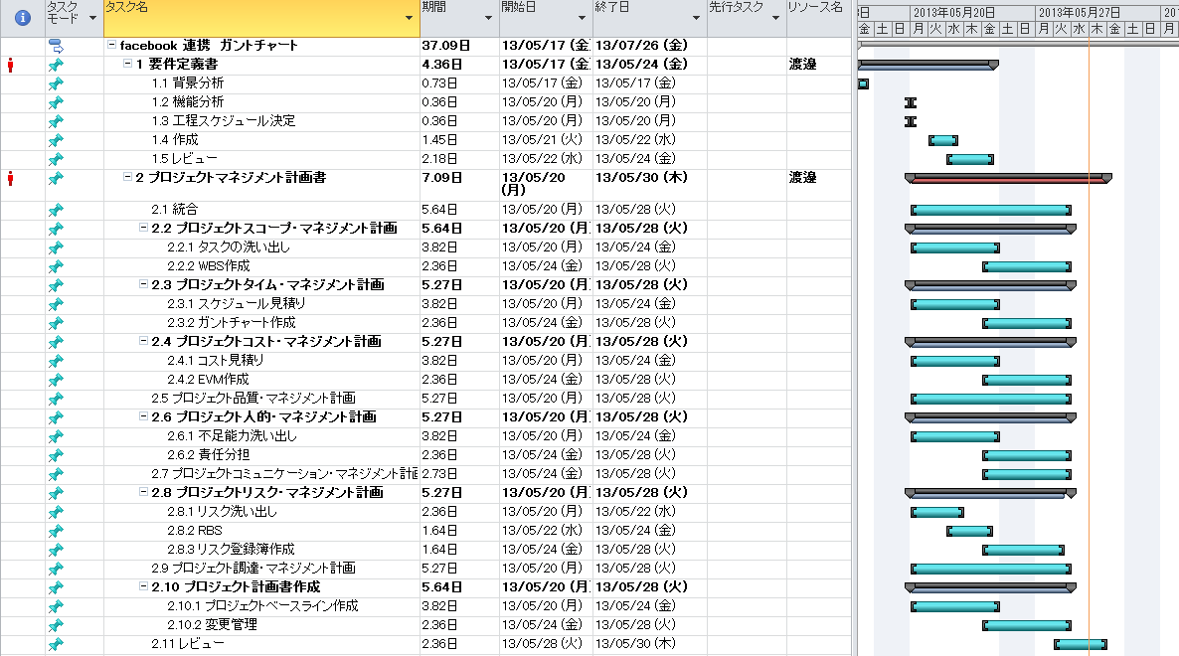
２．プロジェクトマネジメント計画の概要
2.4 ガントチャート

Slide 16
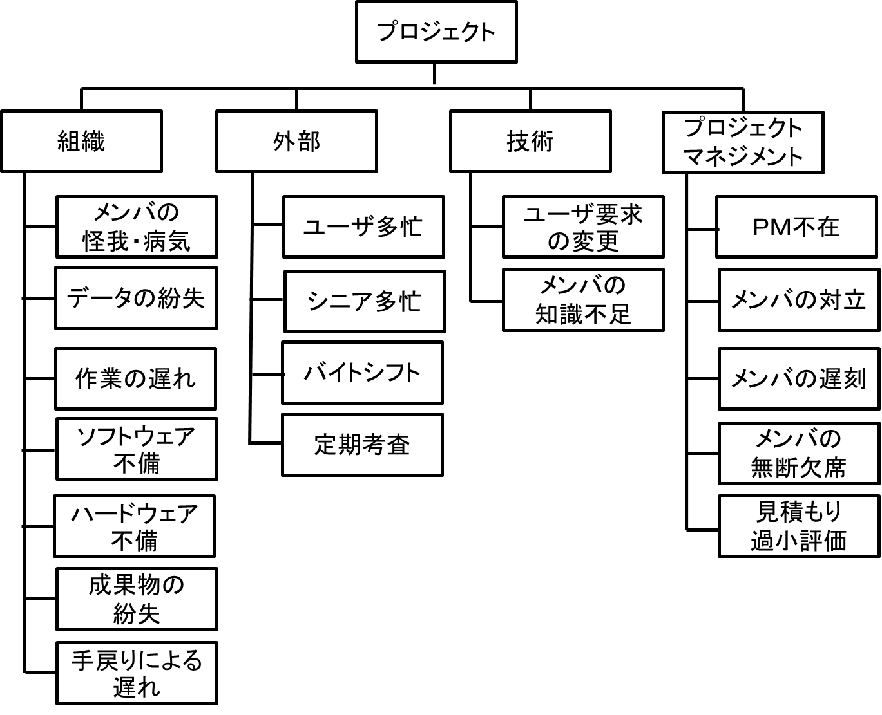
２．プロジェクトマネジメント計画の概要
2.5 リスク・ブレークダウン・ストラクチャー

Slide 17
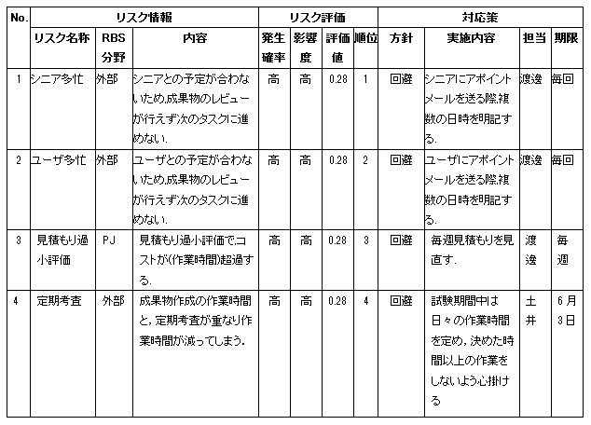
２．プロジェクトマネジメント計画の概要
2.6 リスク登録簿

